Slide 1
稿件状态“知多少”系列 之二
ACCEPT小课堂®
EDITORIAL PROCESS
审稿状态就这么简单！
07, 2023
ELSEVIER Researcher Support Team
Aimee
Tracy
Paul

Slide 2
PRE-SUBMIT/ SUBMIT
EDITORIAL PROCESS
DECISION
SUBMITTED
TO
JOURNAL
WITH EDITOR
REQUIRED REVIEW COMPLETE
REVISE
INCOMPLETE
(REVISION)NEEDS APPROVAL
SEND BACK
TO AUTHOR
UNDER REVIEW
DECISION
IN PROCESS
COMPLETED-ACCEPT
#谁采取行动？
作者
编辑/审稿专家

Slide 3
.
EDITORIAL PROCESS
WITH EDITOR
含义
周期
稿件已经分配了编辑，编辑正在初步审核稿件，在编辑对稿件进行下一步操作前（下一步操作通常为邀请审稿人），稿件会一直保持此状态。
通常该状态会持续2周左右的时间，部分期刊会有所不同

Slide 4
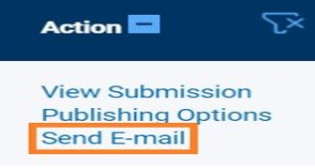
EDITORIAL PROCESS
WITH EDITOR常见问题
状态不变，但时间却出现几次变化，为什么呢？
我如何联系编辑催稿或者咨询问题呢？
通常是编辑对稿件的最新处理时间，在此期间请耐心等待！
或者在通讯作者账号点击以下链接：
通讯作者邮箱来信（英文）至：
support_chinese@elsevier.com
.

Slide 5
.
EDITORIAL PROCESS
UNDER REVIEW
含义
稿件进入同行评审阶段。编辑已经邀请了审稿人，同行评议正在进行中。
周期
通常审稿周期会持续4-8周左右的时间，因稿件研究方向、审稿人的响应性不同，具体的审稿周期有所差异。

Slide 6
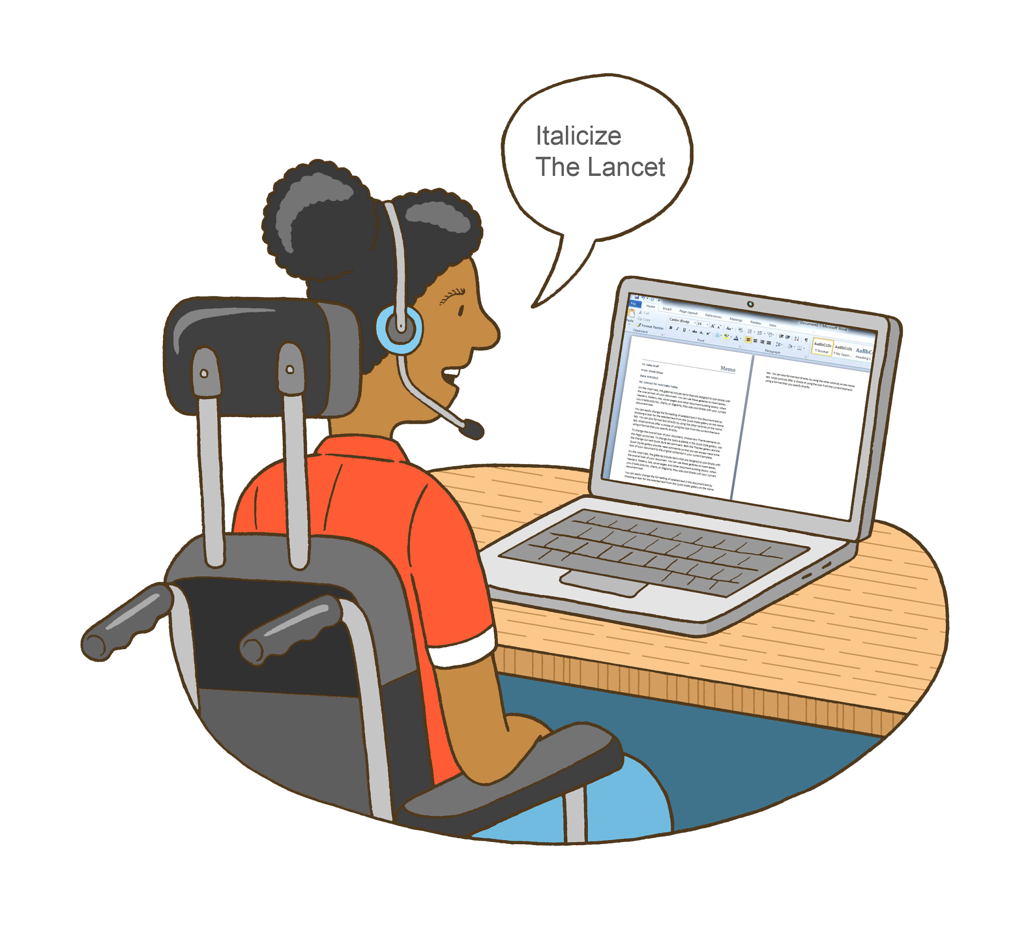
.
我们能为您查询哪些审稿信息

Slide 7
.
以下信息在期刊允许下，可以查询到
稿件状态
稿件更新时间
审稿人邀请数量
审稿人接受审稿数量
审稿意见数量
.
哪些审稿信息​无法为您查询
编辑信息
审稿人信息
审稿期间的审稿人意见

Slide 8
EDITORIAL PROCESS
UNDER REVIEW
常见问题
审稿状态不变，但时间却出现几次变化，为什么呢？
我如何联系编辑催稿或者咨询问题呢？
或者在通讯作者账号点击以下链接：
例如编辑邀请审稿人、审稿人接受审稿、审稿人提交意见等，时间都会更新。
通讯作者邮箱来信（英文）至：
support_chinese@elsevier.com
通常是编辑或审稿人对稿件的最新处理时间。在此期间请您耐心等待！
.

Slide 9
.
EDITORIAL PROCESS
REQUIRED REVIEW COMPLETE
含义
所需审稿意见的最低要求数量已经达标。状态后续变为“Decision in Process”；但也会出现返回“ Under Review ”的情况。
周期
通常该状态会持续2周左右的时间。

Slide 10
EDITORIAL PROCESS
REQUIRED REVIEW COMPLETE
常见问题
为什么Required Reviews Completed又返回Under Review？
我能查询审稿人提交的意见吗？
这是因为编辑需要更多的审稿意见才能对稿件做出决定。
还不能，在编辑未作出最终决定前，您需要耐心等待决定信，决定信中会附有审稿意见。
.

Slide 11
有投稿问题需要协助?
快戳
这里！
https://cn.service.elsevier.com/app/contact/supporthub/publishing/
这里有：
海量“宝藏”文档任你“遨游”!
关于稿件投稿、出版相关的大量帮助文档等您参阅哦~~
页面底部还有“惊喜”哦！
https://cn.service.elsevier.com/app/contact/supporthub/publishing/
页面底部还有便捷在线聊天模式，聊着天就把问题解决了，给力！~~
热线电话: 86-10-85208780
服务邮箱: support_chinese@elsevier.com

Slide 12
下期见！
谢谢观看
Tracy
Paul
Aimee

